Slide 1
Invasieve soorten
Invasieve soorten en hoe hiermee om te gaan!!

Slide 2
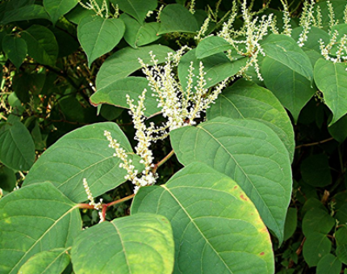
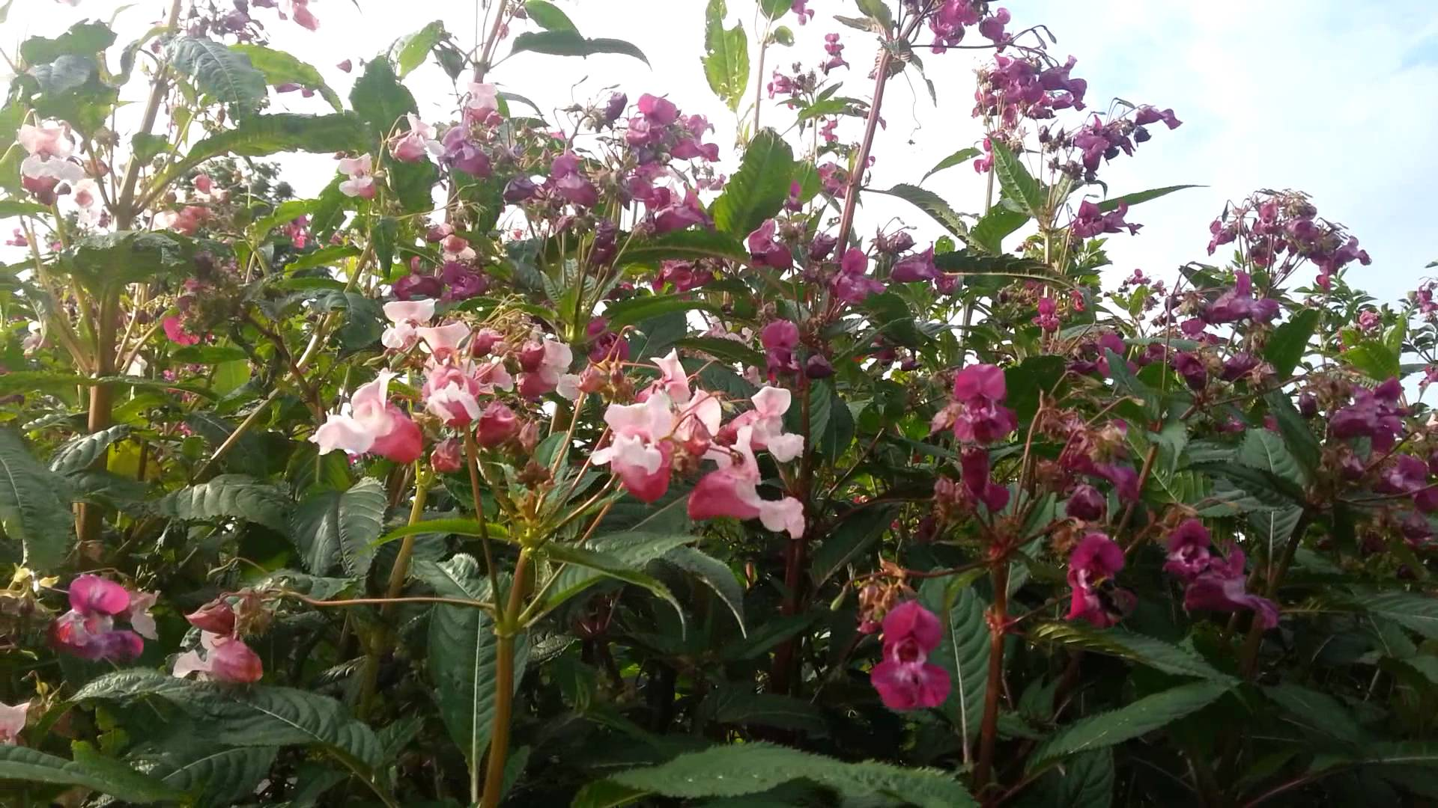
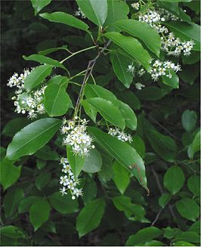
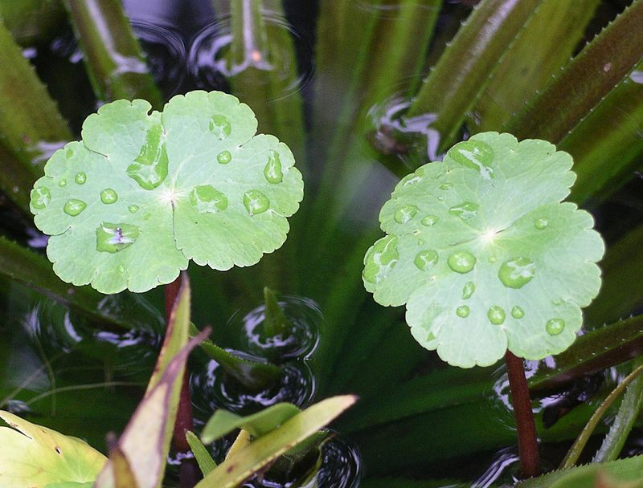
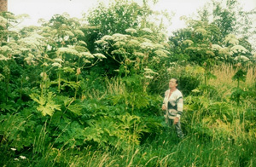
Situatie in Nederland

Slide 3
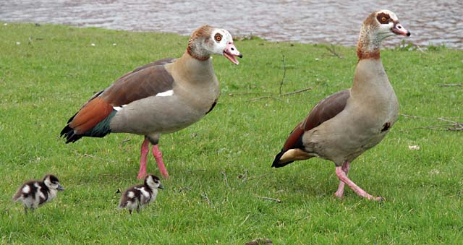
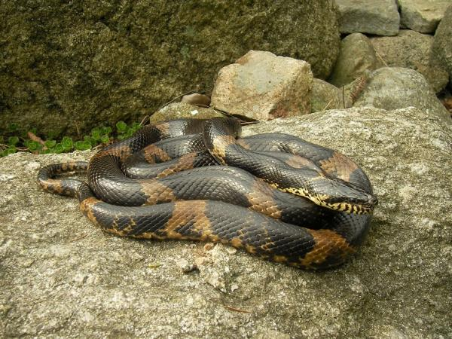
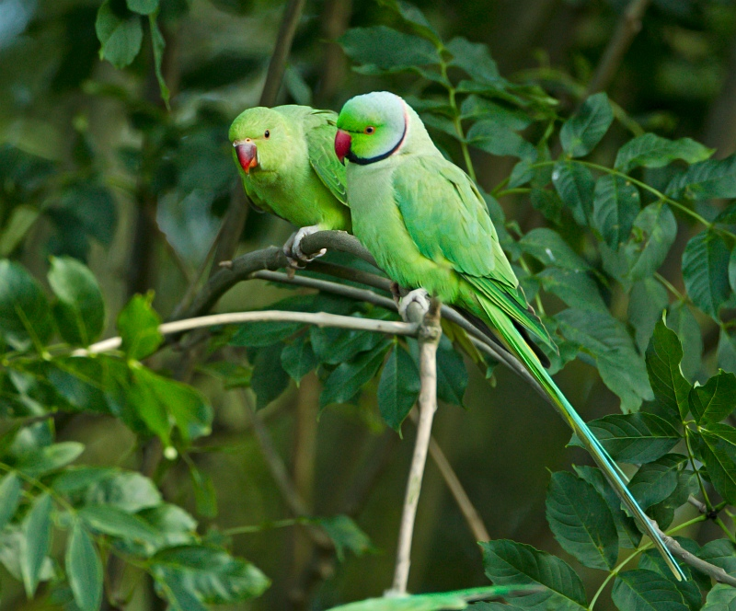
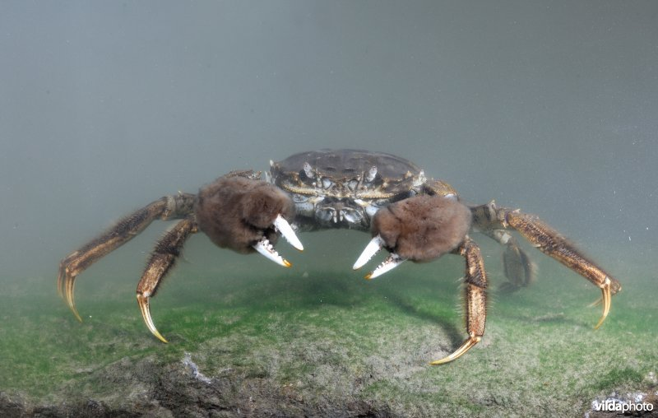

Slide 4
Invasieve soort
Invasieve soort is een biologische term waarmee een soort wordt aangeduid die zich buiten zijn natuurlijke verspreidingsgebied heeft gevestigd
Het zijn exoten, en het zijn dieren, planten en micro-organismen die door menselijk handelen in een nieuw gebied terechtkomen (zoals Nederland) en die door vestiging en verspreiding schade kunnen veroorzaken. Daarbij worden exoten ook wel uitheemse soortengenoemd. Invasieve soorten hebben zich weten te verspreiden door toedoen van menselijk handelen
Deze soorten kunnen schadelijk zijn voor het ecosysteem. Ze kunnen inheemse soorten wegconcurreren, opeten, infecteren of zich ermee vermengen en ecosystemen veranderen. Exoten vormen op deze manier wereldwijd een bedreiging voor de biodiversiteit. Daarnaast zijn er invasieve exoten die gezondheidsproblemen bij mensen of economische schade kunnen veroorzaken

Slide 5
Alle exoten in Nederland (2172 soorten)
Op de website van het Nederlands soortenregister wordt alleen gesproken over ‘exoten’, niet over invasieve exoten. Welke exoten als invasief worden aangemerkt, is niet duidelijk.
De exoten worden onderscheiden op basis van de tijd die ze in Nederland gevestigd zijn. Er zijn volgens het Nederlands soortenregister:
- 233 soorten die langer dan 100 jaar gevestigd zijn
- 649 soorten die tussen 10 en 100 jaar hier gevestigd zijn
- 315 soorten die minder dan 10 jaar hier gevestigd zijn
- 975 soorten die incidenteel worden geïmporteerd, maar die zich niet voort zouden planten (niet gevestigd)
Van de 36.214 soorten die in Nederland gevestigd zijn, worden er dus 1197 aangemerkt als gevestigde exoot.

Slide 6
Oorzaken
Er zijn drie mogelijke oorzaken te noemen waardoor een exoot soms gaat "woekeren" en zich ontwikkelt tot een invasieve soort:
het ontbreken van predatoren, ziekten of parasieten die de aantallen van de nieuwe soort laag houden;
de aanwezigheid van een ziekte of parasiet in de exoot waarvoor de exoot immuun is maar de autochtone soort niet, zodat de exoot de autochtone soort vervangt;
de soort benut een niche die nog niet wordt gebruikt.
In het geval van planten leiden één of meerdere van deze oorzaken ertoe dat de exoot meer zaad vormt en/of sneller groeit dan de autochtoon. Hierdoor verdringt de exoot autochtone planten.
In het geval van dieren leiden één of meerdere van deze oorzaken ertoe dat de exoot in aantal toeneemt. Om deze biomassa te onderhouden wordt voedsel gegeten dat andere organismen niet kunnen eten. De exoot kan hen dan wegconcurreren.

Slide 7
Mogelijke schade
De mogelijke effecten kunnen als volgt worden ingedeeld
Schade voor:
Natuur, milieu en biodiversiteit (voorbeeld: Amerikaanse vogelkers)
schade voor de land-, bos- en/of tuinbouw (voorbeeld: coloradokever)
schade voor de volksgezondheid (voorbeeld: tijgermug)
schade voor het waterbeheer (voorbeeld: muskusrat)
schade aan woningen en andere gebouwen (voorbeeld: Oost-Aziatische boktor)
schade voor het watermanagement ( voorbeeld waternavel)
schade voor de visserij (voorbeeld: rivierkreeft)

Slide 8
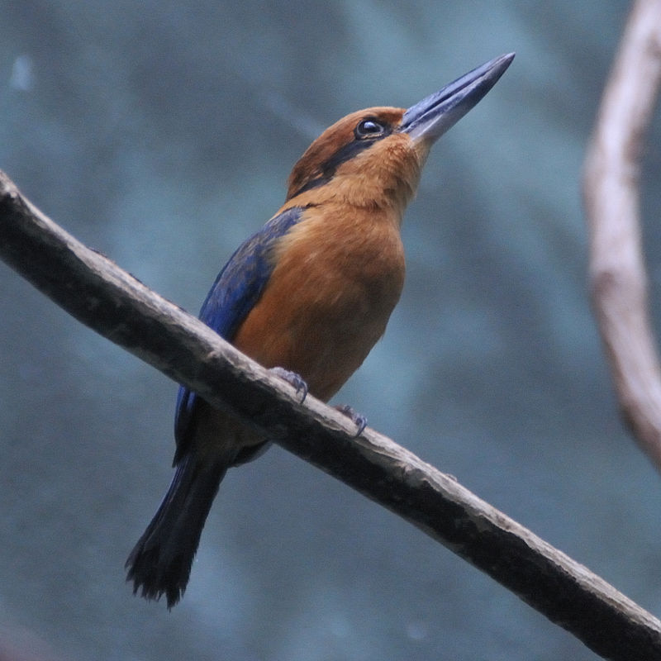
Voorbeeld: Guamijsvogel
Tot 1986 kwam deze ijsvogel in het wild voor op het eiland Guam. De vogel stierf in het wild uit door de introductie van de bruine nachtboomslang (Boiga irregularis) die de eieren en nestjongen op vrat.
De 29 toen nog levende volwassen exemplaren werden gevangen en verder gehouden in grote kooien waar ze zich ongestoord vermenigvuldigden. In 2013 waren er in totaal 124 exemplaren die op verschillende locaties (waaronder de Bronx zoo New York) werden gehouden. De vogel heeft daarom de status "in het wild uitgestorven“.

Slide 9
Film
Japanse duizendknoop
Muskusratten
Zwarte Zwanen
Invasie van exotische soorten
Zwerm halsband parkieten

Slide 10
Opdracht presentatie
Je gaat je inlezen in een zelf gekozen vogelsoort. Het gaat hier om een invasieve soort van Nederland of van andere landen.
Geef in een presentatie van ca. 10 tot 15 min de volgende informatie:
Wat is de herkomst van de soort?
Wanneer en waar is de soort in het nieuwe gebeid gekomen?
Welke impact heeft de soort op de ecologie in het gebied?
Mag de soort als ingeburgerd worden beschouwd?
Kies een soort een laat deze goedkeuren!

